Slide 1

Phần mềm quản lý Vũ Khí Thô Sơ & Công Cụ Hỗ Trợ
SPN Team 2015

Slide 2
Nội dung trình bày
1. Giới thiệu
2. Chức năng cơ bản
3. Cài đặt
4. Hướng dẫn sử dụng

Slide 3
1. Giới thiệu (1/2)
Nhằm ứng dụng CNTT vào trong các lĩnh vực quản lý, đặc biệt là trong các ngành đòi hỏi tính bảo mật khắt khe.
Việc ứng dụng tin học ngày càng phổ biến.
Nhu cầu tổ chức / cá nhân về mua và sử dụng các loại vũ khí thô sơ và công cụ hỗ trợ ngày càng tăng.

Slide 4
1. Giới thiệu (2/2)
Phát triển phần mềm quản lý thông tin về các loại vũ khí thô sơ và công cụ hỗ trợ của các tổ chức / cá nhân là điều cấp thiết.
Chúng sẽ là công cụ đắc lực hỗ trợ những thông tin quí báu giúp có những phản ứng kịp thời và chính xác.

Slide 5
2. Chức năng cơ bản (1/2)
Quản lý thông tin các loại vũ khí thô sơ / công cụ hỗ trợ.
Quản lý thông tin các tổ chức / cá nhân sử dụng vũ khí thô sơ / công cụ hỗ trợ.
Quản lý các giấy phép: mua, đăng kí, gia hạn thời gian sử dụng các loại vũ khí thô sơ / công cụ hỗ trợ.

Slide 6
2. Chức năng cơ bản (2/2)
Lập các báo cáo thống kê tình hình sử dụng các tổ chức / cá nhân.
Lập các báo cáo tổng hợp về tình hình sử dụng các loại vũ khí thô sơ / công cụ hỗ trợ trong địa bàn.

Slide 7
3. Cài đặt
3.1. Cài đặt các phần mềm hỗ trợ
3.2. Cài đặt cơ sở dữ liệu
3.3. Cài đặt phần mềm

Slide 8
3.1. Cài đặt các phần mềm hỗ trợ
3.1.1. Cài đặt NET Framework 4.5
3.1.2. Cài đặt MySQL Database

Slide 9
3.1.1. Cài đặt NET Framework 4.5
Phần mềm hỗ trợ chạy các ứng dụng phát triển trên môi trường DOT .NET
Truy cập vào địa chỉ http://www.microsoft.com/en-us/download/details.aspx?id=42643 để cài đặt phần mềm.

Slide 10
3.1.2. Cài đặt MySQL Database
Truy cập vào địa chỉ http://sourceforge.net/projects/xampp/ để tải về bản XAMPP mới nhất. Bản đang dùng 5.5.19
Chú ý dùng bản ZIP thay vì EXE để xả nén khỏi cài đặt.
So với SQL Server thì MySQL chạy nhanh và hiệu suất tốt hơn, và hoàn toàn Free.

Slide 11
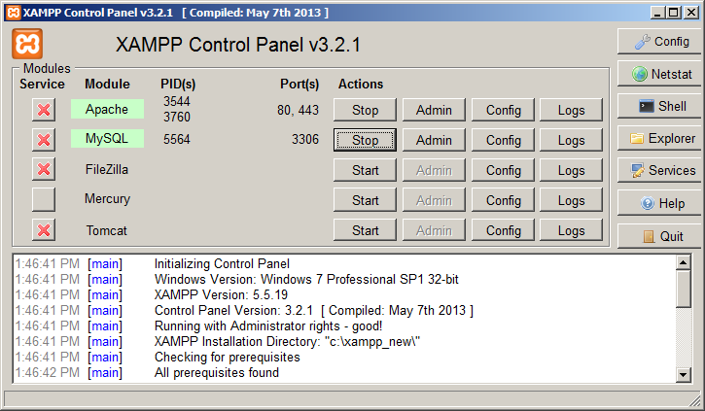
3.1.2. Cài đặt MySQL Database
Bật/ tắt các dịch vụ cần thiết khi chạy ứng dụng.

Slide 12
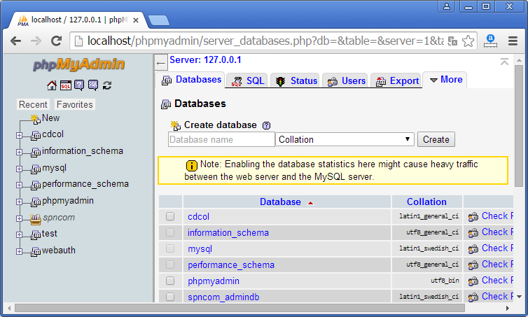
3.1.2. Cài đặt MySQL Database
localhost/phpmyadmin là địa chỉ để quản trị CSDL MySQL của hệ thống.
Đảm bảo cấu hình XAMPP phải chạy khi chạy ứng dụng.

Slide 13
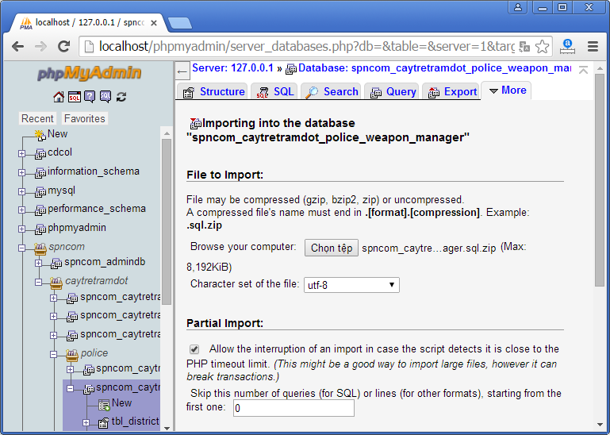
3.1.2. Cài đặt MySQL Database
Import dữ liệu mẫu trong thư mục db vào CSDL vừa mới tạo.
Tương tự áp dụng qui trình này cho việc sao lưu dữ liệu hàng ngày / hàng tuần (Chọn mục Export thay vì Import và xuất ra ở chế độ ZIP để tiết kiệm không gian dĩa)

Slide 14
3.3. Cài đặt phần mềm
3.3.1. Thiết lập tập tin app.xml
3.3.2. Copy - Paste và Run phần mềm

Slide 15
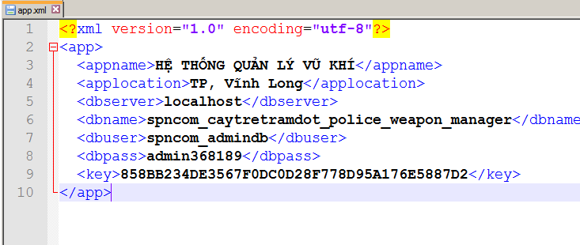
3.3.1. Thiết lập tập tin app.xml

Slide 16
3.3.1. Thiết lập tập tin app.xml
appname: tên của ứng dụng
applocation: tên của vùng
dbserver: tên của Database Server, ứng dụng trong mạng LAN thì sẽ là 127.0.0.1 hay localhost.
dbname, dbuser, dbpass: tên, người dùng, mật khẩu của người dùng CSDL

Slide 17
3.3.1. Thiết lập tập tin app.xml
key: khóa serial bản quyền của hệ thống.
Lưu ý chỉnh sửa app.xml:
Khi không thực sự cần thiết thì không nên thay đổi tập tin app.xml này.
Khi có lỗi xảy ra tập tin app_bk.xml chính là tập tin dự phòng tập tin app.xml trước đó.

Slide 18
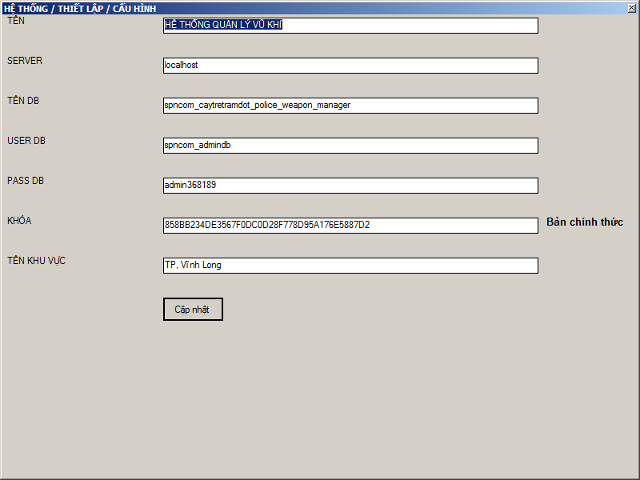
3.3.1. Thiết lập tập tin app.xml
Có thể vào menu Thiết lập / Cấu hình để chỉnh sửa tham số một cách trực quan hơn.

Slide 19
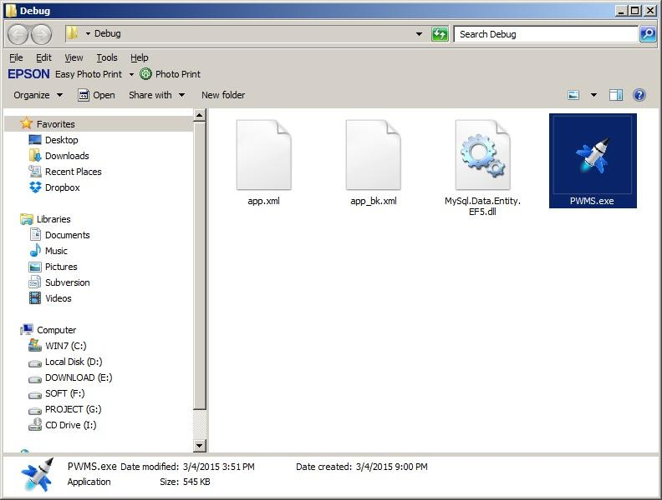
3.3.2. Copy - Paste và Run ...
Sau khi cài đặt NET Framework 4.5, CSDL MySQL, thiết lập app.xml.
Kế tiếp chỉ việc chép toàn bộ folder exe ra ổ dĩa cứng và RUN.

Slide 20
4. Hướng dẫn sử dụng
4.1. Thiết lập thông tin cơ bản
4.2. Quản lý giấy phép / xác nhận
4.3. Lập báo cáo / thống kê

Slide 21
4.1. Thiết lập thông tin cơ bản
4.1.1. Thông tin vũ khí
4.1.2. Thông tin huyện / nhóm
4.1.3. Thông tin tổ chức

Slide 22
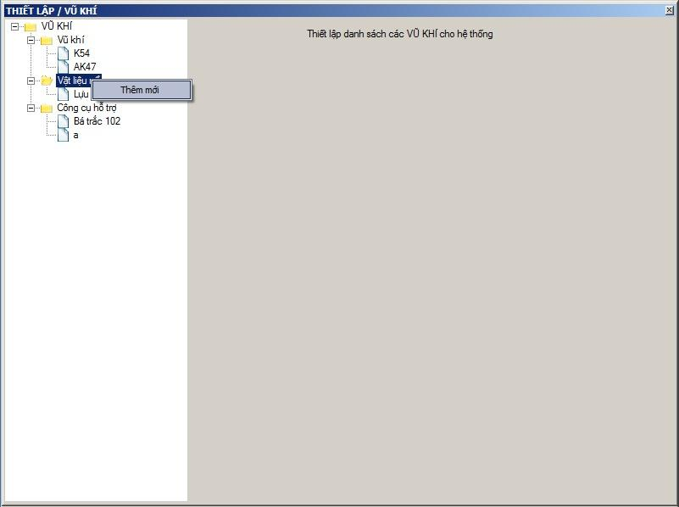
4.1.1. Thông tin vũ khí (1)

Slide 23
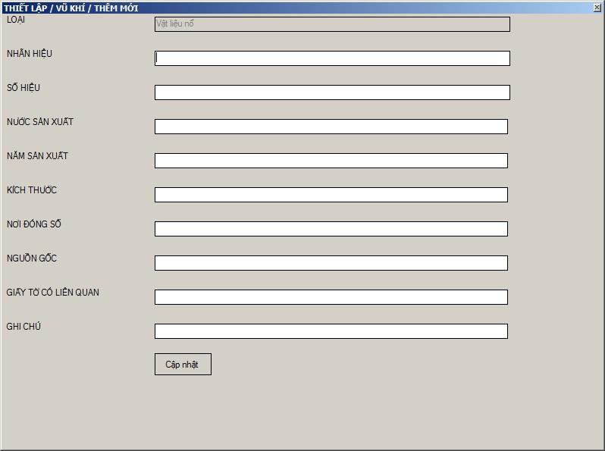
4.1.1. Thông tin vũ khí (2)

Slide 24
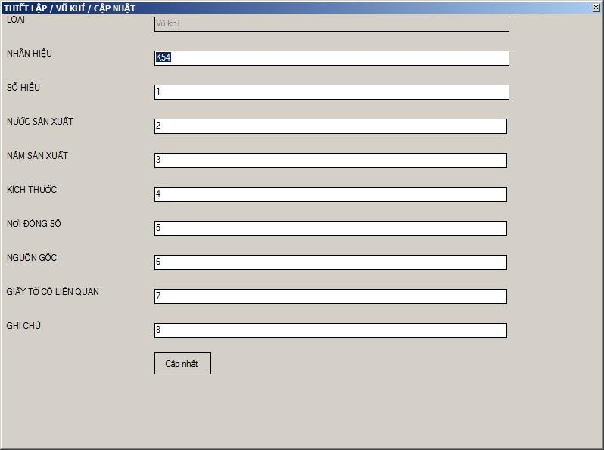
4.1.1. Thông tin vũ khí (3)

Slide 25
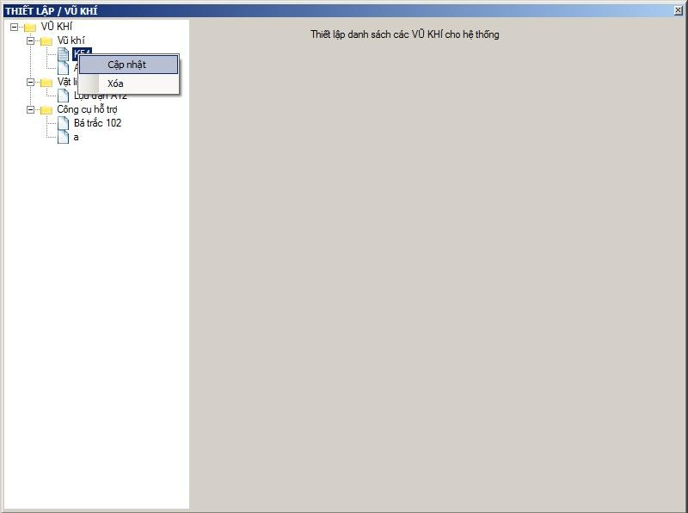
4.1.1. Thông tin vũ khí (4)

Slide 26
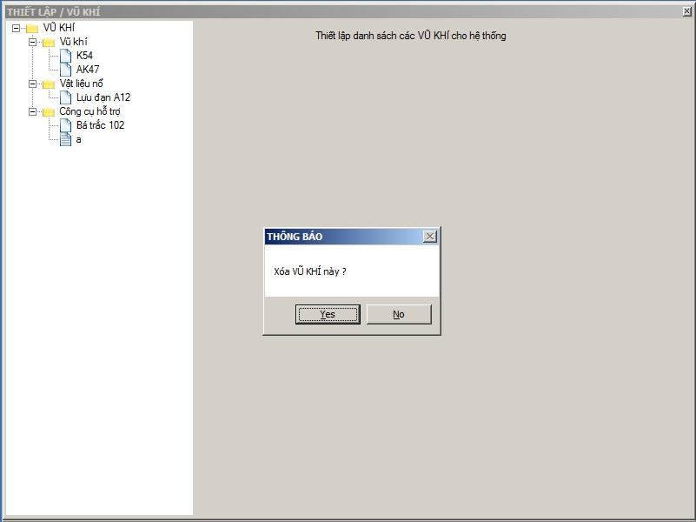
4.1.1. Thông tin vũ khí (5)

Slide 27
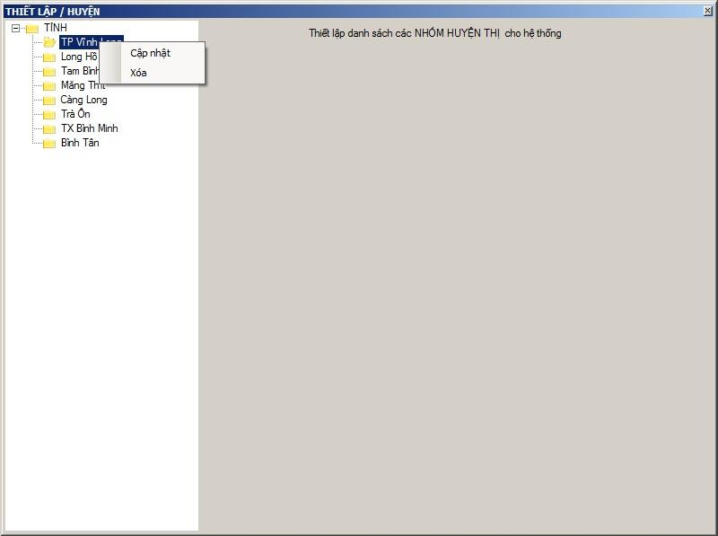
4.1.2. Thông tin huyện / nhóm

Slide 28
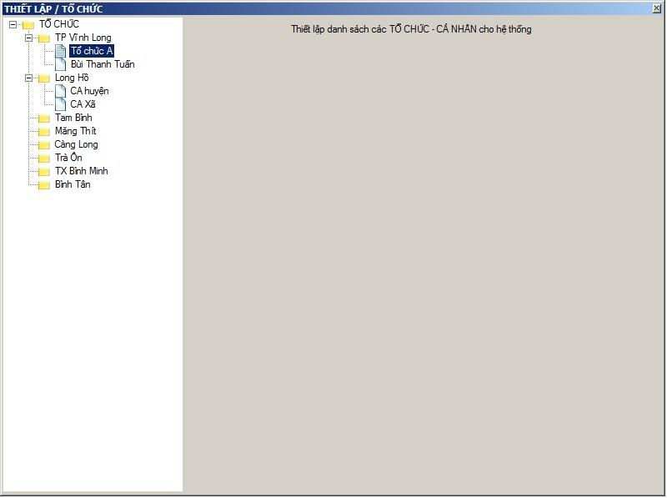
4.1.1. Thông tin tổ chức

Slide 29
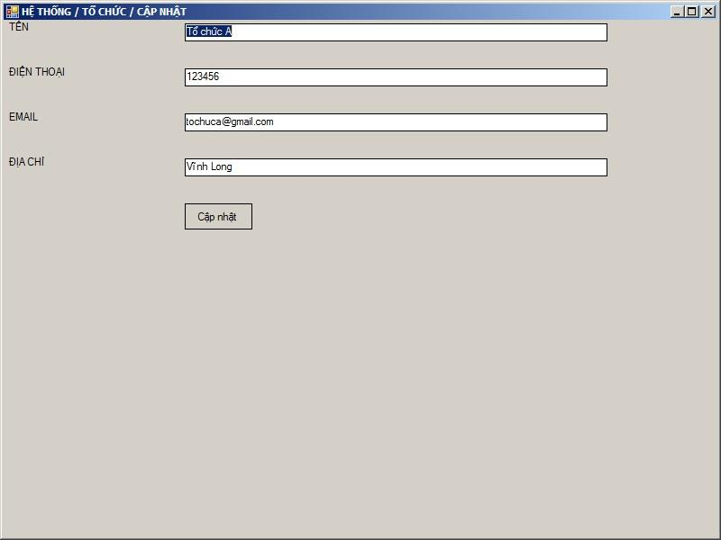
4.1.1. Thông tin tổ chức

Slide 30
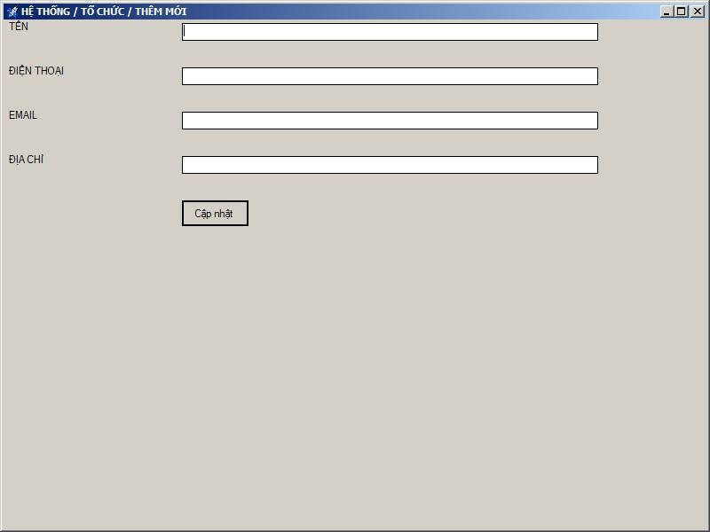
4.1.1. Thông tin tổ chức

Slide 31
4.2. Quản lý giấy phép
4.2.1. Màn hình quản lý
4.2.2. Thêm mới giấy phép
4.2.3. Xóa giấy phép
4.2.4. In giấy phép

Slide 32
4.2.1. Màn hình quản lý

Slide 33
4.2.2. Thêm mới giấy phép

Slide 34
4.2.3. Xóa giấy phép

Slide 35
4.2.4. In giấy phép

Slide 36
4.3. Lập báo cáo / thống kê
4.3.1. Báo cáo theo tổ chức
4.3.2. Báo cáo theo vũ khí
4.3.3. Báo cáo theo thời gian
4.3.4. Báo cáo giấy phép quá hạn

Slide 37
4.3.1. Báo cáo theo tổ chức

Slide 38
4.3.2. Báo cáo theo vũ khí

Slide 39
4.3.2. Báo cáo theo thời gian

Slide 40
4.3.2. Báo cáo giấy phép quá hạn

Slide 41

Cám ơn mọi người theo dõi !

